Slide 1
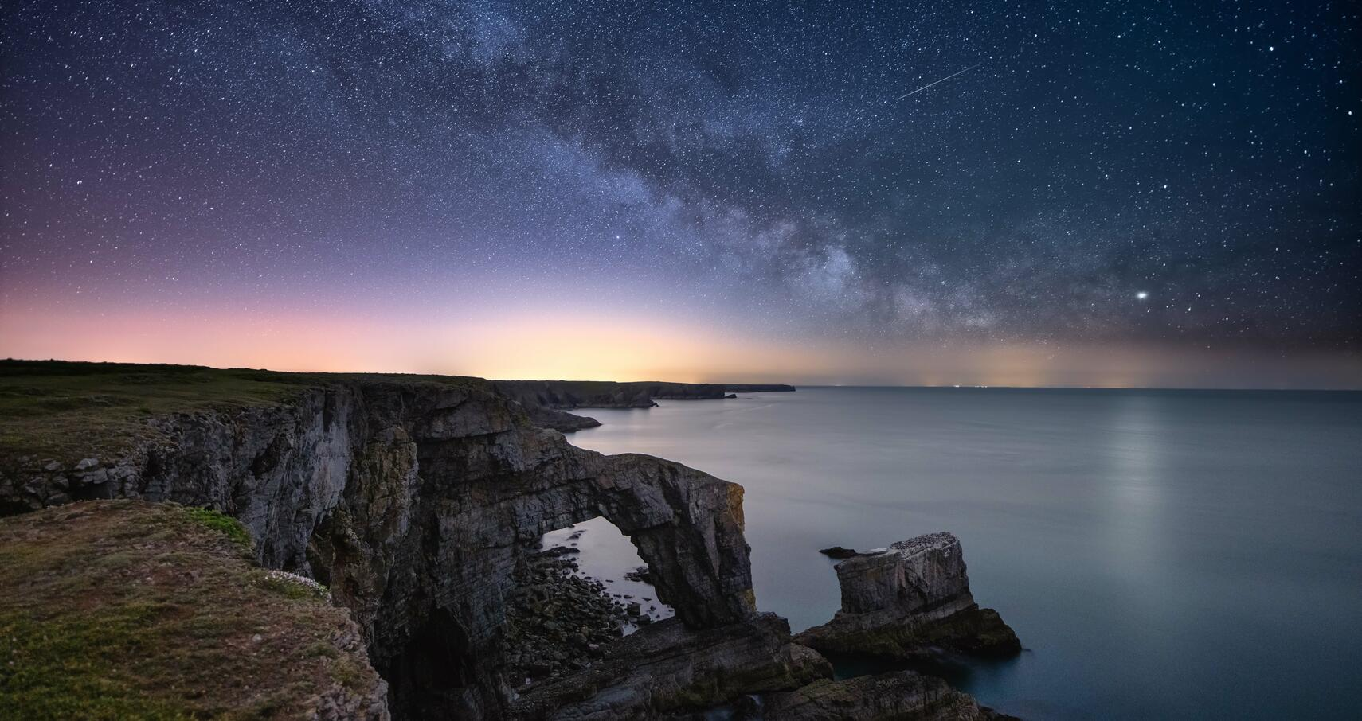
Mengukur terang bintang
Mathew Browne

Slide 2
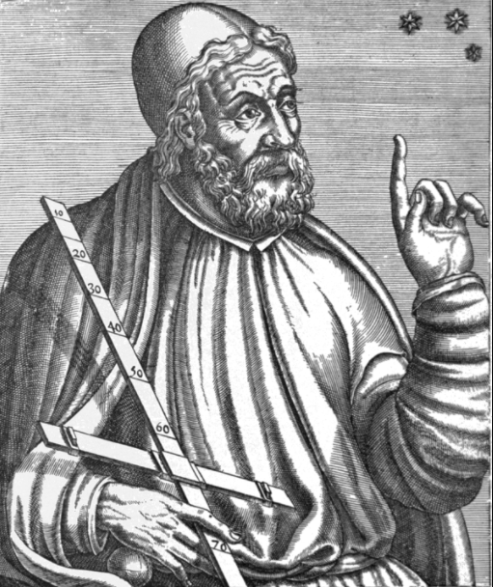
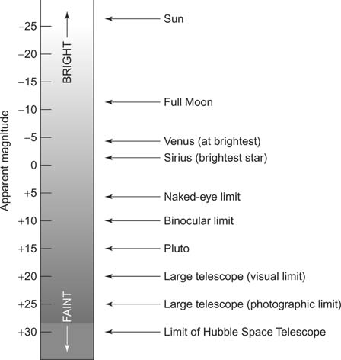
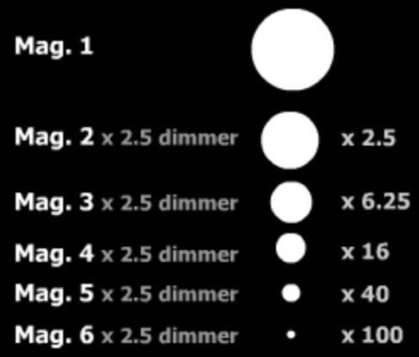

Mengukur terang bintang
Ptolemy:
Skala terang bintang (skala magnitudo)
Dengan mata:
Bintang paling terang: 1
Bintang paling redup: 6
$$m= −2,5\log{(fluks)}$$
Vega

Slide 3
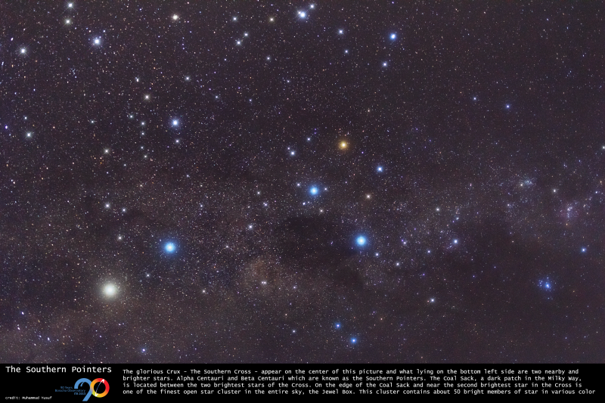
1,55
2,75
1,25
0,55
1,25
0,10
Muh. Yusuf

Slide 4

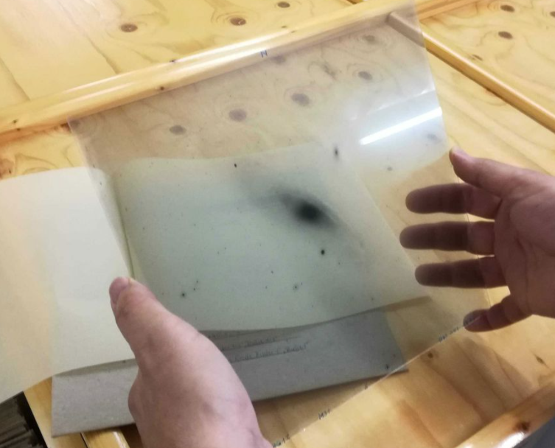
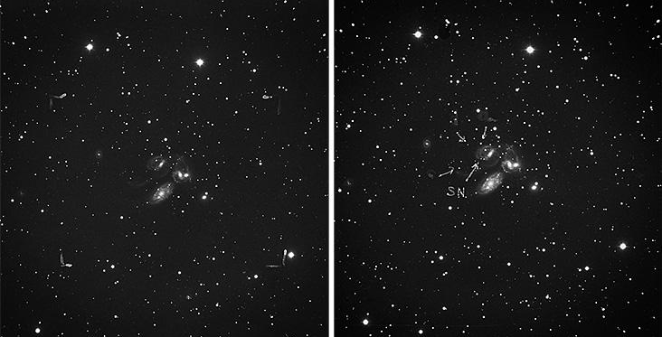
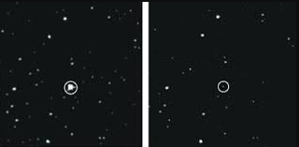
Mengukur terang bintang (plat fotografi)
Astronom mengukur dengan mikroskop
Bintang terang terlihat lebih besar.
Palomar Observatory, 1964 (kiri) dan 1971 (kanan).

Slide 5


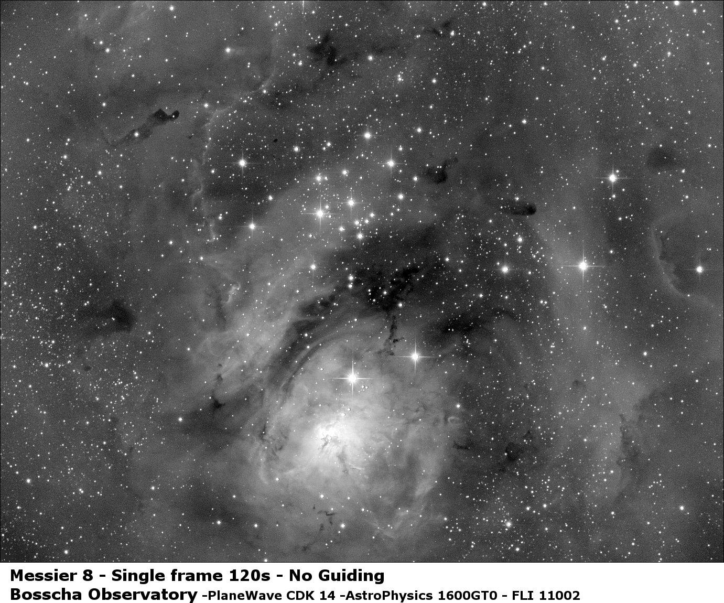
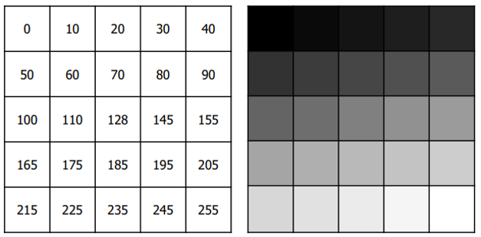
Mengukur terang bintang (kamera digital)
Skala keabuan (grayscale)
Muh. Yusuf
HST

Slide 6
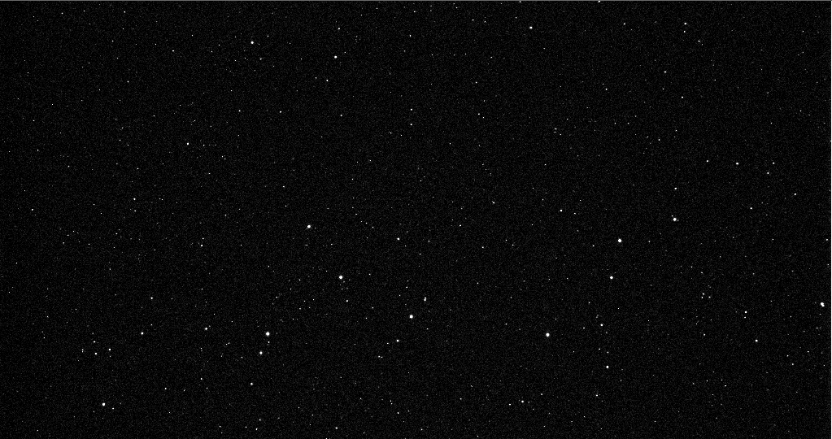
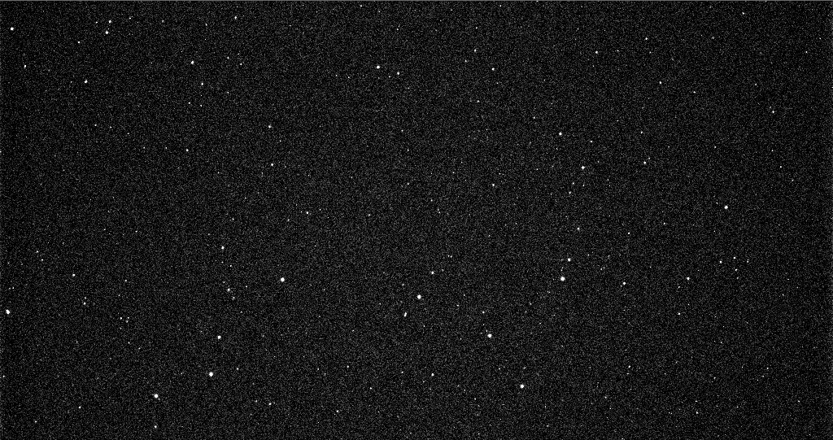




Kalibrasi pengukuran terang bintang
Cerah
$${F′}_{λ}$$
Awan tipis
$$F_{λ}$$
Awan tebal
Bumi

Slide 7
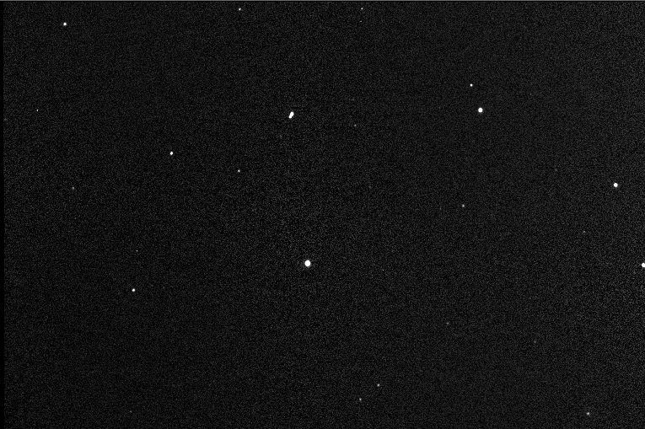
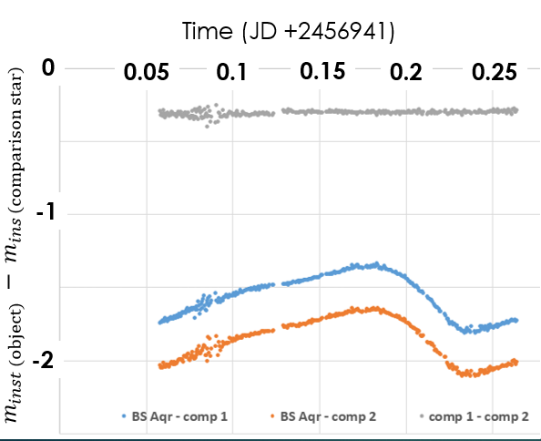

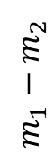
Astronom mencatat perubahan terang bintang sebagai fungsi terhadap waktu (kurva cahaya)
Terang bintang dibandingkan untuk mengoreksi efek atmosfer
$$m_{1}−m_{2}= −2,5\log\left(\frac{{fluks}_{A}}{{fluks}_{B}}\right)$$
Perubahan terang ini terjadi pada banyak bintang.
waktu
Bintang C
Bintang B
B-C
$$m_{1}−m_{2}$$
A-B
.
.
Bintang A
.
.
.
.
A-C

Slide 8
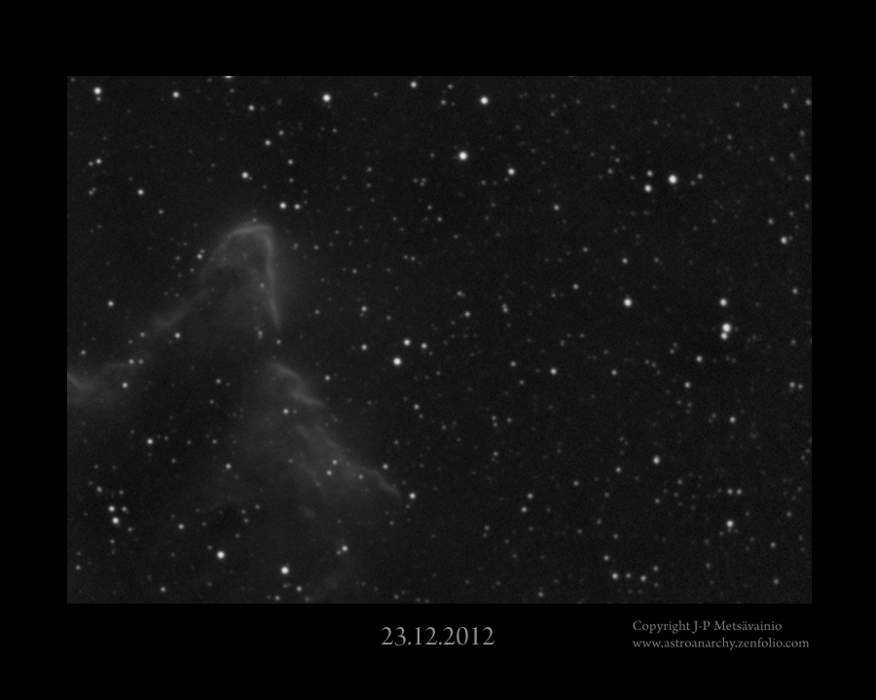
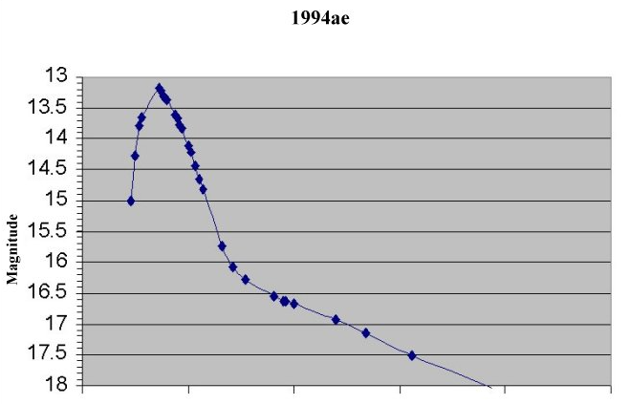
Kurva cahaya nova & supernova
magnitudo
0 50 100 150 200
waktu

Slide 9
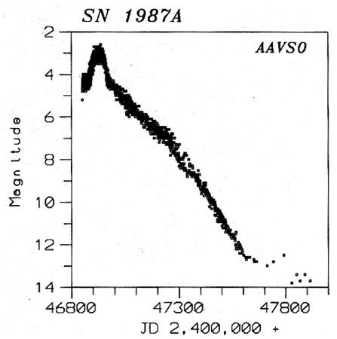
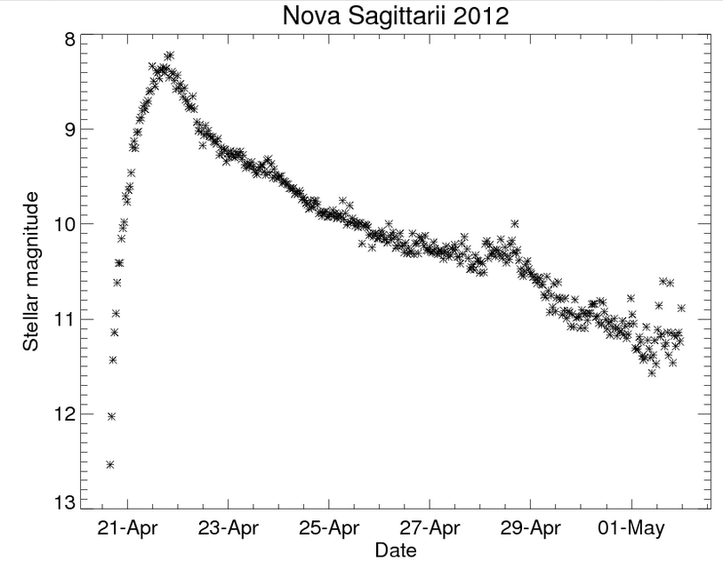
Kurva cahaya nova & supernova

Slide 10
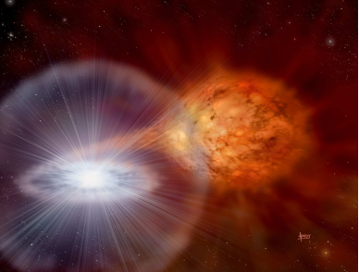
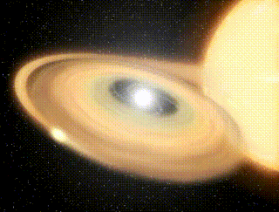
Nova RS Oph
Erupsi: 1898, 1933, 1958, 1967, 1985, 2006, 2021
Transfer massa dari bintang raksasa merah ke bintang katai putih
Kecepatan 1184 km/s hingga 2907 km/s (10-27/8/2021) (Fajrin dkk, 2021)

Slide 11
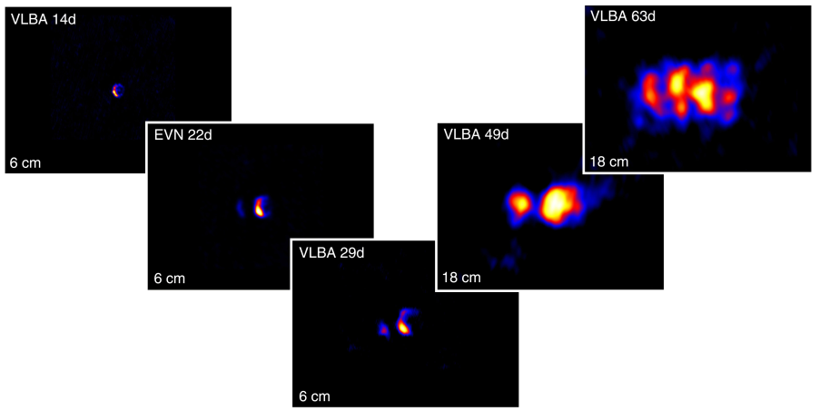
Nova RS Oph
(O’Brien dkk, 2006)

Slide 12
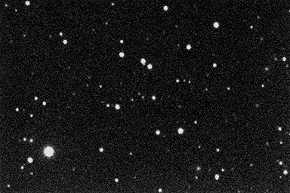
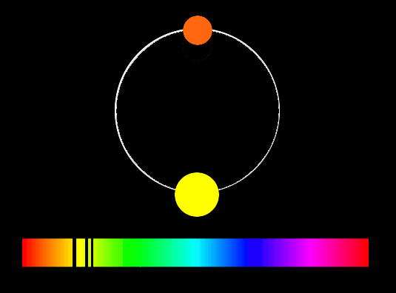
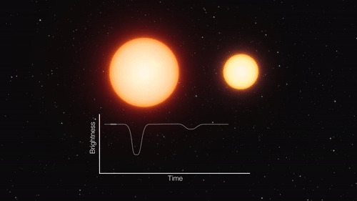
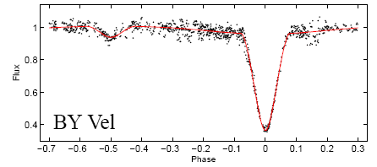
Bintang Ganda Gerhana
BY Vel (Zasche, 2009)
NN Serpentis (Navaroli, 2013)

Slide 13
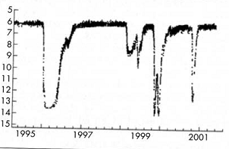
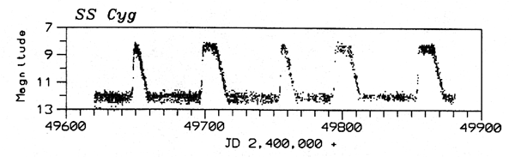
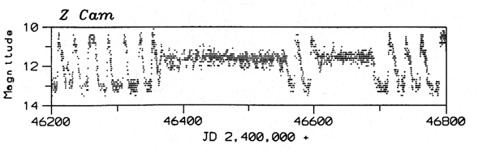
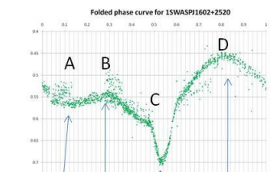
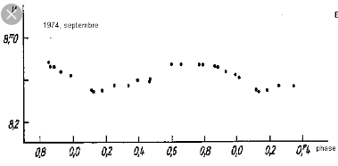
masih banyak bentuk kurva cahaya lain….

Slide 14
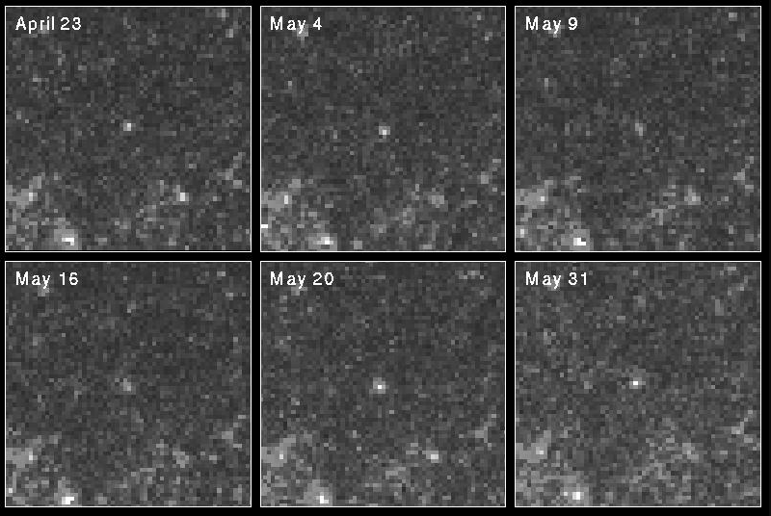
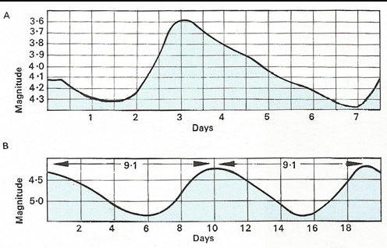
Bintang Variabel Cepheid
Kurva cahaya yang unik
Periode 2-60 hari
Delta Cephei (P=5,3 hari)
Kappa Pavonis (P=9,1 hari)
HST

Slide 15
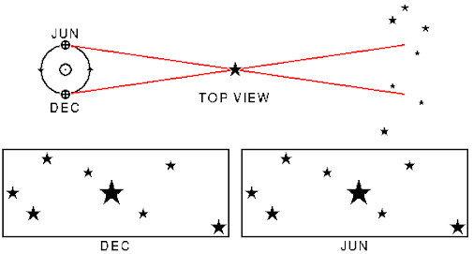
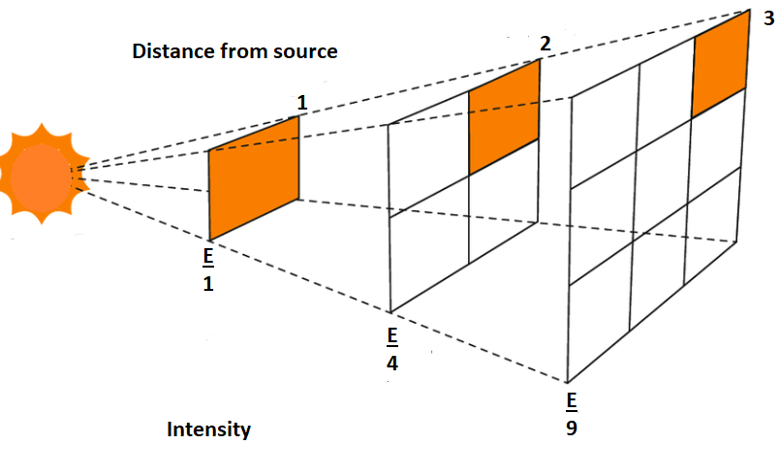
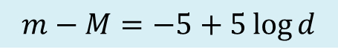
Bintang Variabel Cepheid
Kurva cahaya yang unik
Periode 2-60 hari
Sebagian Cepheid jaraknya cukup dekat sehingga diketahui jaraknya
$$m−M=−5+5\log{d}$$
Paralaks trigonometri

Slide 16
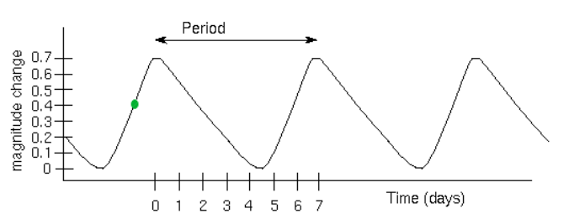
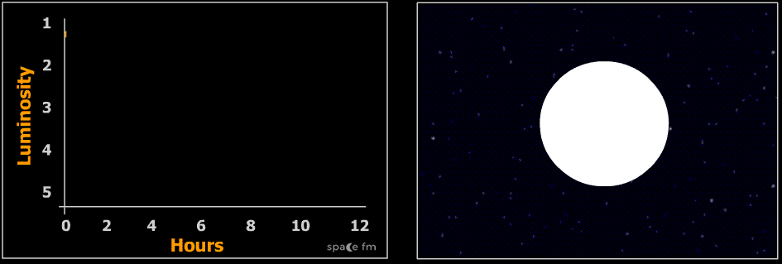
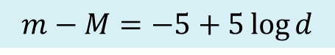
Bintang Variabel Cepheid
Kategori bintang intrinsik: berdenyut
Kurva cahaya yang unik
Periode 2-60 hari
Sebagian Cepheid jaraknya cukup dekat sehingga diketahui jaraknya
$$m−M=−5+5\log{d}$$
Paralaks trigonometri

Slide 17
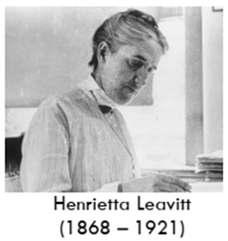
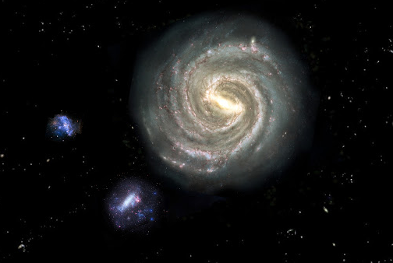
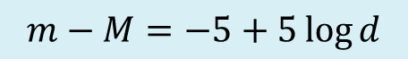

Bintang Variabel Cepheid
Henrietta Leavitt mengukur Cepheid di Awan Magellan Kecil
$$m−M=−5+5\log{d}$$
$$m→ M$$

Slide 18
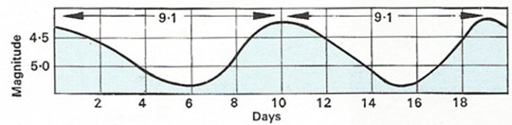
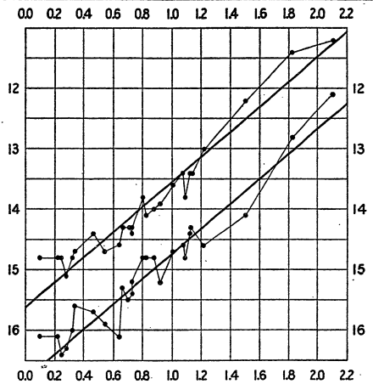

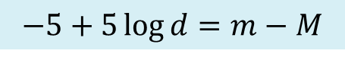
Bintang Variabel Cepheid: Hubungan Periode-Luminositas
Henrietta Leavitt mengukur Cepheid di Awan Magellan Kecil (Leavitt, 1912)
magnitudo
$$m→ M$$
Magnitud o
periode Cepheid makin panjang
-> kecerlangan intrinsik makin besar
periode
$$−5+5\log{d}=m−M$$
log (periode)

Slide 19
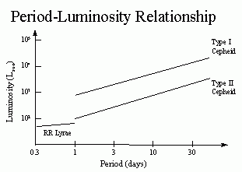
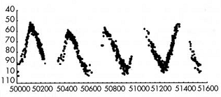
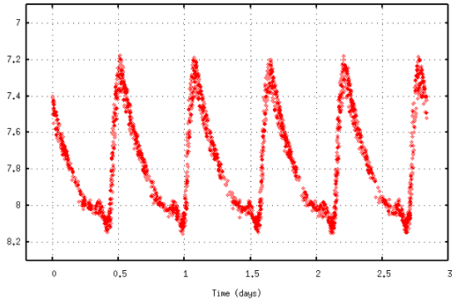
Bintang Cepheid, RR Lyrae, Mira-type, Delta Scuti
Mira
RR Lyr
magnitudo
waktu

Slide 20
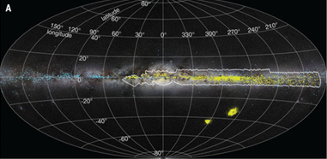
Bintang Variabel Cepheid: Hubungan Periode-Luminositas
Struktur galaksi Bima Sakti menggunakan 2431 Cepheid (Skowron dkk, 2019)
$$m→ M$$
periode Cepheid makin panjang
-> kecerlangan intrinsik makin besar
$$−5+5\log{d}=m−M$$

Slide 21
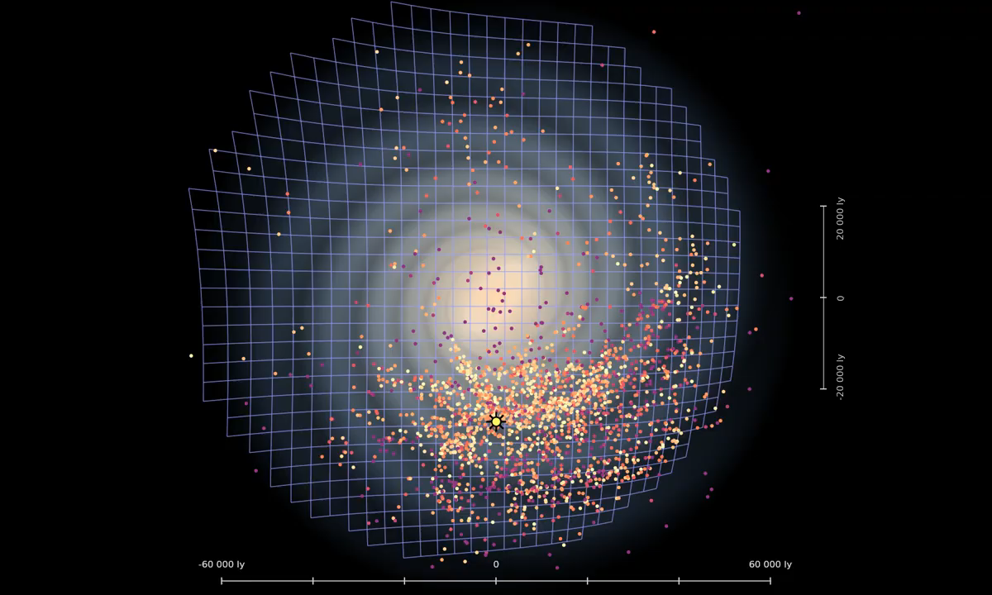
Bintang Variabel Cepheid: Hubungan Periode-Luminositas
Struktur galaksi Bima Sakti menggunakan 2431 Cepheid (Skowron dkk, 2019)
(https://youtu.be/WNASVRwdf9Q)
$$m→ M$$
periode Cepheid makin panjang
-> kecerlangan intrinsik makin besar
$$−5+5\log{d}=m−M$$

Slide 22




Bintang Variabel Cepheid: Pengukuran Konstanta Hubble
Edwin Hubble mengukur kecepatan gerak galaksi
Semakin jauh galaksinya, makin cepat gerak menjauhnya
$$v=H_{0}d$$

Slide 23


C
“Harvard Computers”
Sumber: Harvard College Observatory

Slide 24




Kontribusi Astronom Amatir dan Masyarakat
The American Association of Variable Star Observers (https://www.aavso.org/)
Memiliki database 10.000 bintang variabel
(Crawford)

Slide 25




Kontribusi Astronom Amatir dan Masyarakat
Koto Tomita (12) & Rino (9) tahun 2015 (japantimes.co.jp)
Kathryn Aurora Gray (10) tahun 2010

